Slide 1
Sesión: 1
Por: Nefeli Joñoruco Morales

Slide 2

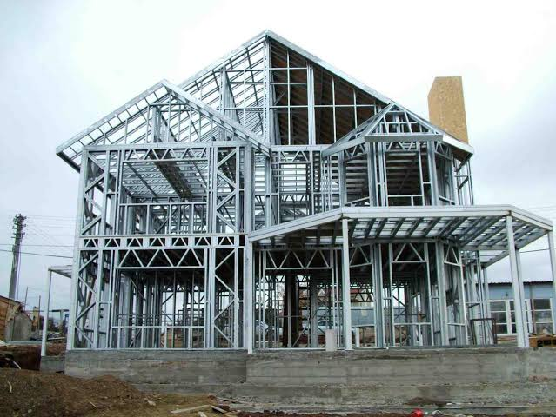

HTML5
CSS3
JQUERY

Slide 3

No es un lenguaje de programación.
No es un software
Es una librería de Javascript (Jhon Resing): Presentada el 14 de Enero de 2006
Recorrer el árbol del DOM, Manejo de eventos
Podemos realizar efectos, animaciones, AJAX
Es compatible con los navegadores
No va a reemplazar a Javascript

Slide 4
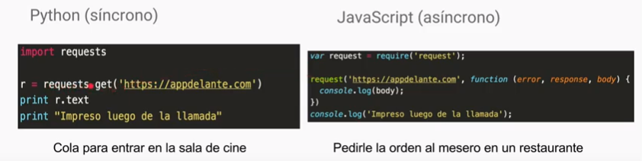
Asincronía

Slide 5


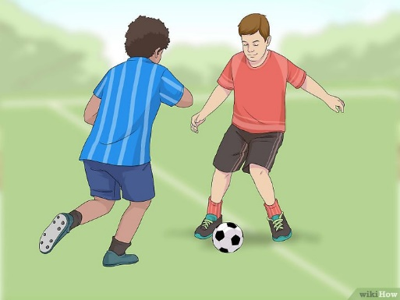


Asincronía

Slide 6
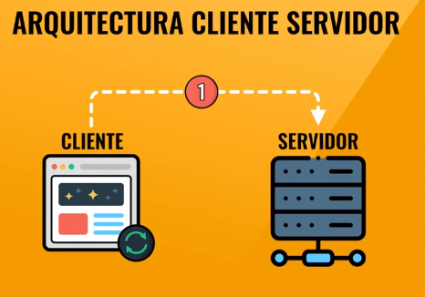

Slide 7
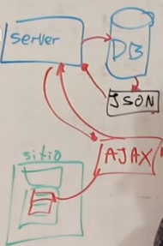
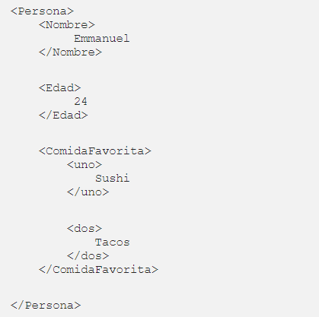
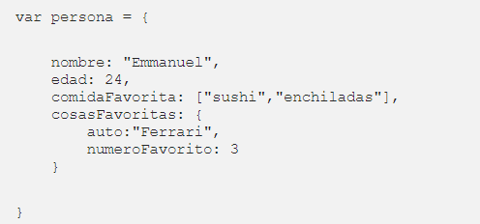
JavaScript Asíncrono y XML (AJAX)
XML
JSON

Slide 8
REFERENCIAS
https://oscarotero.com/jquery/
https://www.w3schools.com/jquery/jquery_selectors.asp

